Slide 1
Ассемблер и память. Продолжение ARM
Семинар 5

Slide 2
ARM
Инструкция
Статья на хабре
Как запустить программу под ARM?
купить мак на M1 или M2
Использовать кросс-компилятор и эмулятор

Slide 3
Кросс-компиляция
Скачиваем компилятор gcc и sysroot:
Распаковываем:
$ tar -xf *name*.tar.xz
В ~/.bashrc прописываем:
PATH=“$PATH:/home/…/gcc-linaro/bin”
export LINARO_SYSROOT=“/home/…/sysroot-glibc-linaro”
Компилируем файл:
aarch64-linux-gnu-gcc
Устанавливаем qemu:
$ sudo apt-get install qemu-user-static
Запускаем бинарь:
$qemu-aarch64-static -L $LINARO_SYSROOT a.out

Slide 4
Все сразу
$ mkdir cross_compile; cd cross_compile
$ wget https://releases.linaro.org/components/toolchain/binaries/7.5-2019.12/aarch64-linux-gnu/gcc-linaro-7.5.0-2019.12-x86_64_aarch64-linux-gnu.tar.xz
$ wget https://releases.linaro.org/components/toolchain/binaries/7.5-2019.12/aarch64-linux-gnu/sysroot-glibc-linaro-2.25-2019.12-aarch64-linux-gnu.tar.xz
$ tar -xf sysroot-glibc-linaro-2.25-2019.12-aarch64-linux-gnu.tar.xz
$ tar –xf gcc-linaro-7.5.0-2019.12-x86_64_aarch64-linux-gnu.tar.xz
$ vim ~/.bashrc
export ARM_GCC=~/cross_compile/gcc-linaro-7.5.0-2019.12-x86_64_aarch64-linux-gnu/bin
export LINARO_SYSROOT=~/cross_compile/sysroot-glibc-linaro-2.25-2019.12-aarch64-linux-gnu
alias agcc=‘${ARM_GCC}/aarch64-linux-gnu-gcc'
alias agdb=‘${ARM_GCC}/aarch64-linux-gnu-gdb'
alias aobjdump=‘${ARM_GCC}/aarch64-linux-gnu-objdump'
alias arun='qemu-aarch64 -L ${LINARO_SYSROOT}’
$ source ~/.bashrc
$ agcc main.S
$ arun a.out

Slide 5
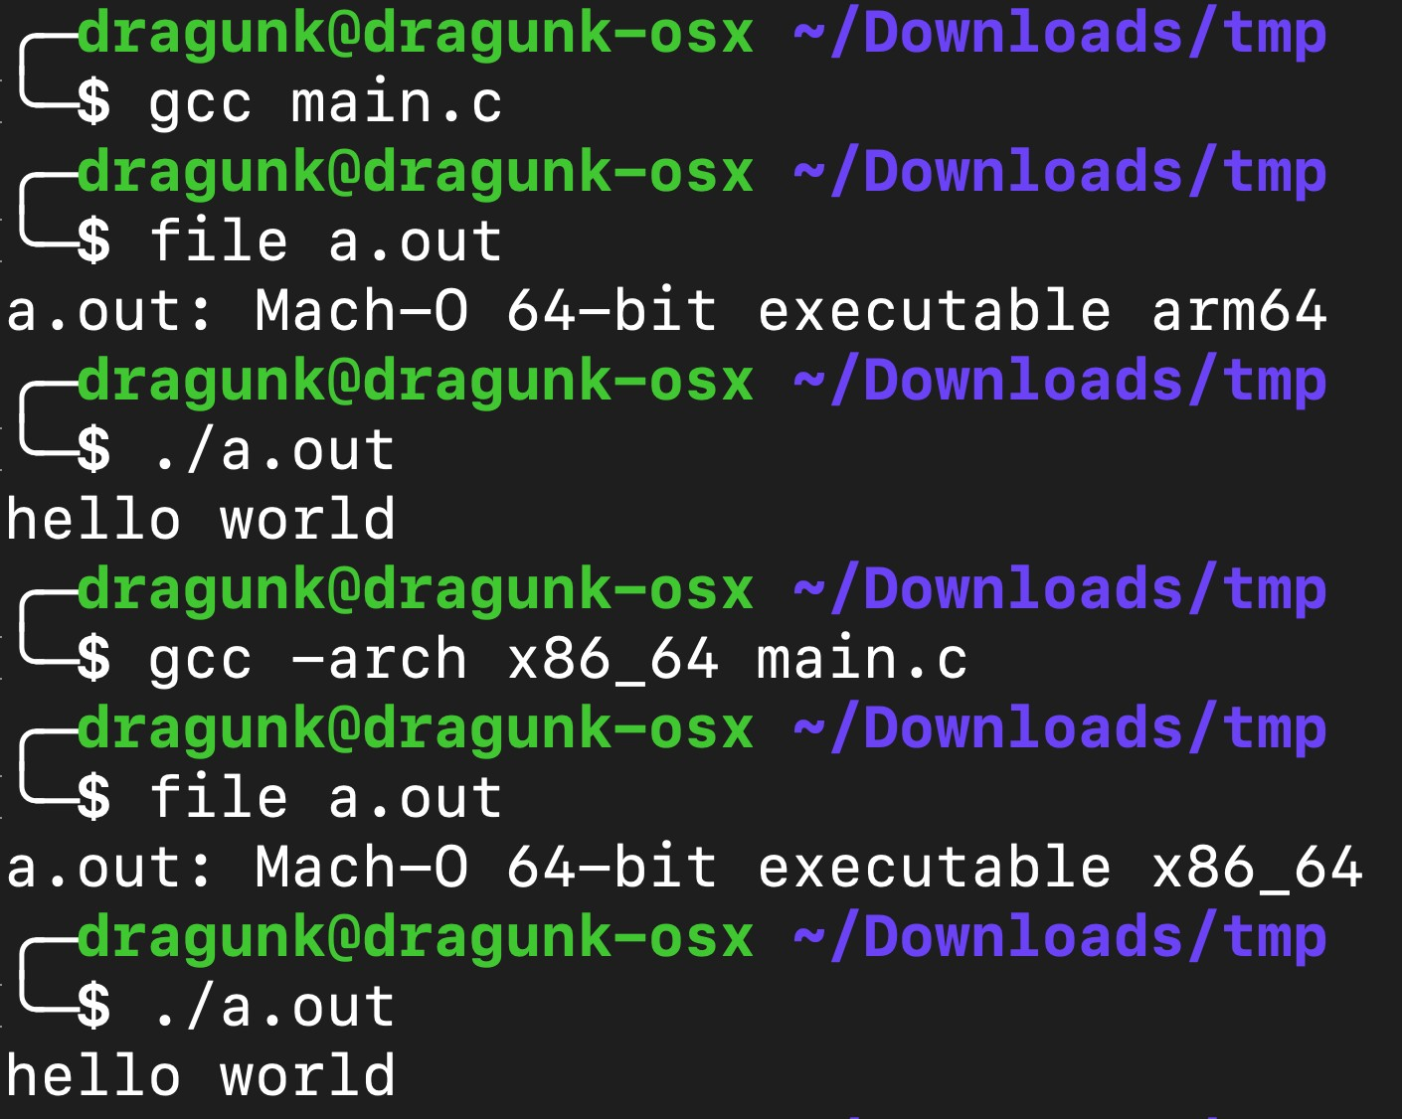
А если мак?
Тим Кук о вас позаботится!

Slide 6
Отладка
$ agcc –g main.S
$ arun -g 1234 ./a.out
В другом терминале:
$ agdb a.out
(gdb) target remote localhost:1234
(gdb) c

Slide 7
Арифметические операции
op rd, rs1, rs2 // rd = rs1 op rs2
add Xd, Xa, Xb // Xd = Xa + Xb
madd Xd, Xa, Xb // Xd = Xa + Xb
asr Xd, Xa, Xb // Xd = Xa >> Xb – арифметический сдвиг вправо
lsr Xd, Xa, Xb // Xd = Xa >> Xb – логический сдвиг вправо
lsl Xd, Xa, Xb // Xd = Xa << Xb – логический сдвиг влево
sxtb Xd, Xa // Xd = Xa[0:7] – знаковое копирование 1 байта
uxth Xd, Xa // Xd = Xa[0:15] – беззнаковое копирование 2 байт

Slide 8
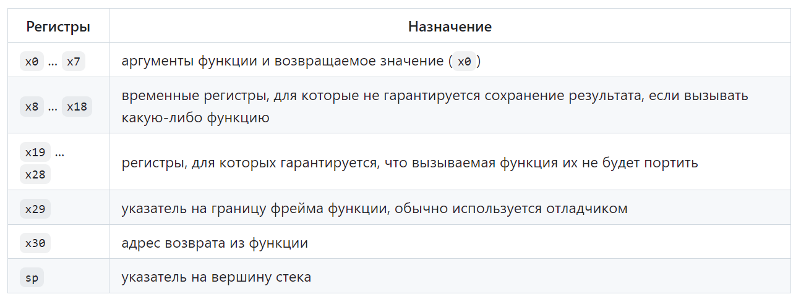
Calling Convention

Slide 9
Переходы
b LABEL / b x – безусловный переход ( = jmp)
bl LABEL / bl x - переход + link (x30 := адрес возврата)
beq / bne / … - условные переходы
ret – прыжок на адрес из регистра x30

Slide 10
Условия
EQ equal (Z)
NE not equal (!Z)
CS or HS carry set / unsigned higher or same (C)
CC or LO carry clear / unsigned lower (!C)
MI minus / negative (N)
PL plus / positive or zero (!N)
VS overflow set (V)
VC overflow clear (!V)
HI unsigned higher (C && !Z)
LS unsigned lower or same (!C || Z)
GE signed greater than or equal (N == V)
LT signed less than (N != V)
GT signed greater than (!Z && (N == V))
LE signed less than or equal (Z || (N != V))

Slide 11
Работа с памятью
ldr Rd, [Xa] – чтение из память по адресу Xa, запись в регистр Rd
str Ra, [Xd] – запись в память по адресу Xd из регистра Ra
ldr / str + [-/s] + [b/h/w] – сохранить / загрузить + (без)/знаковое + ширина
ldrb / strb -> uint8_t
ldrsw / strsw -> int32_t
ldr x0, [x1, 8] // x0 = *(x1 + 8)
ldr x0, [x1, x2, lsl 3] // x0 = *(x1 + x2 * (1 << 3))
ldur x0, [x1, 5] // x0 = *(x1 + 5)
stp x19, x20, [x8], #16 // stp x19, x20, [x8] + add x8, x8, #16
stp x19, x20, [x8, #16] // add x8, x8, #16 + stp x19, x20, [x8]

Slide 12
Сохранение на стек
some_func:
stp x29, x30, [sp, #16]!
// ...
ldp x29, x30, [sp], #0x16
ret

Slide 13
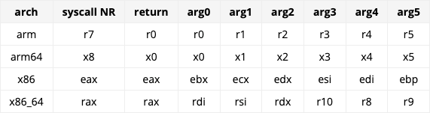
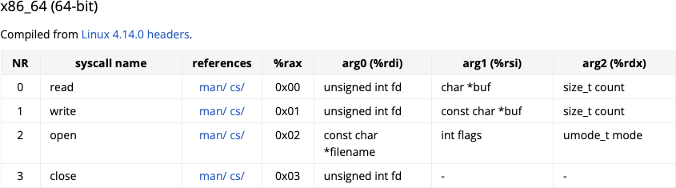
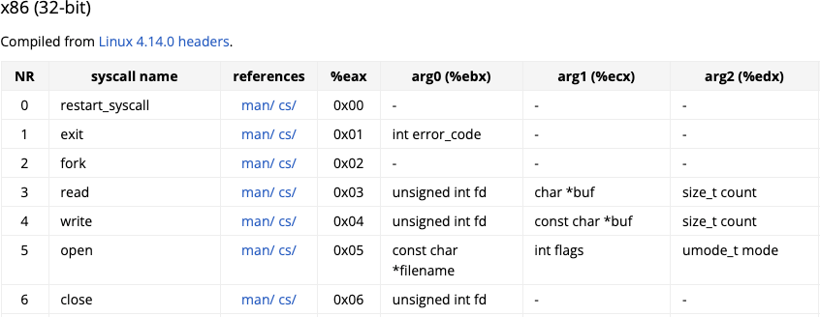
syscalls
N.B.! Порядок аргументов и номера сисколов отличаются даже между x86 и x86_64!
Таблица с аргументами сисколов

Slide 14
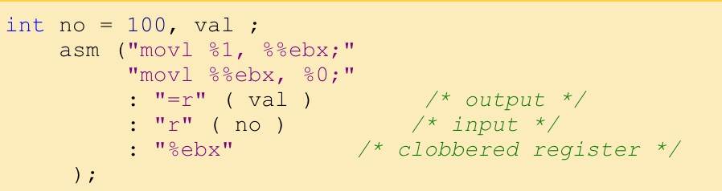
inline asssembly
Почитать тут

Slide 15
macro
.macro CONDITIONAL_ADD, cond, dest, src1, src2
.if \cond == 1
ADD \dest, \src1, \src2
.else
SUB \dest, \src1, \src2
.endif
.endm
.macro add_regs dest, src1, src2=0
add \dest, \src1, \src2
.endm
Базовые макросы

